Slide 1

CHAPTER 8
流通區塊鏈實務
區塊鏈商業應用概論 實例與分析／新陸書局股份有限公司 發行

Slide 2

8-1 區塊鏈實務案例─票卷交易
8-2 實務案例─募款交易
CONTENT
區塊鏈商業應用概論 實例與分析／新陸書局股份有限公司 發行

Slide 3




8-1 區塊鏈實務案例─票卷交易
-1 案例介紹
「票券」：
  泛指企業所發行的折抵消費金額之折價券或消費取得之集點券，再經集點以折抵消費等票卷
  種類概區分為折價券、商品券、禮卷、集點券、紅利積點等
  目的在於促進消費者回流消費或是提高信任機制
  管理成本高、未被充分利用、不便攜帶、折扣誘因不足
  票卷往往有使用期限且不找零
  基於發行企業獨立性，一般票券無法相互流通
  僅企業的相關品牌或子公司所經營的商店可以流通使用
區塊鏈商業應用概論 實例與分析／新陸書局股份有限公司 發行

Slide 4


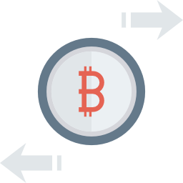
8-1 區塊鏈實務案例─票卷交易
-2 案例區塊鏈應用
  導入區塊鏈技術之票券交易
簡化作業流程
公平與安全性
便利性
充分使用性
區塊鏈商業應用概論 實例與分析／新陸書局股份有限公司 發行

Slide 5


8-1 區塊鏈實務案例─票卷交易
-2 案例區塊鏈應用
傳統票券平台交易流程
撥打客戶服務專線
登入兌換平台
會員身份驗證
請輸入會員卡號或身份證號
驗證失敗
驗證正確
請重新輸入
驗證正確
驗證失敗
兌換中心
請重新撥打或登入
區塊鏈商業應用概論 實例與分析／新陸書局股份有限公司 發行

Slide 6
8-1 區塊鏈實務案例─票卷交易
-2 案例區塊鏈應用
以信用卡的紅利點數平台交易的流程為例，其兌換流程分以下4 個步驟：
STEP 1
消費者透過客戶服務專線的撥打或登入票券兌換平台，在登入或撥打後，
STEP 2
確認身分，在消費者提供身分證號或會員號碼後，實施雙重身分驗證作業，
STEP 3
當消費者未能通過身分驗證程序時，一般會有重新核對或輸入的緩衝次數，
STEP 4
當消費者已通過身分驗證程序時，則會進入票券兌換中心，進行票券的兌換作業
以確保來電者是消費者本人
即是會員身分驗證，確保來電或登入的消費者是當事人本人
如果一直未能通過，系統或客服將無法受理票券兌換
區塊鏈商業應用概論 實例與分析／新陸書局股份有限公司 發行

Slide 7

8-1 區塊鏈實務案例─票卷交易
-2 案例區塊鏈應用
應用區塊鏈技術於票券交易的三步驟
步驟3 防偽和防盜 之私有鏈模式
步驟2 信任與安全性
步驟1 貨幣概念發行
目前票券使用彈性受限
將票券以貨幣發行，採1：1 為兌換標準，便可跨商家使用
建立一個具信任機制與安全性的網絡交易平台
避免票券被複製與重複兌換
採私有鏈，保障特定消費者權益，鼓勵會員回購
區塊鏈商業應用概論 實例與分析／新陸書局股份有限公司 發行

Slide 8
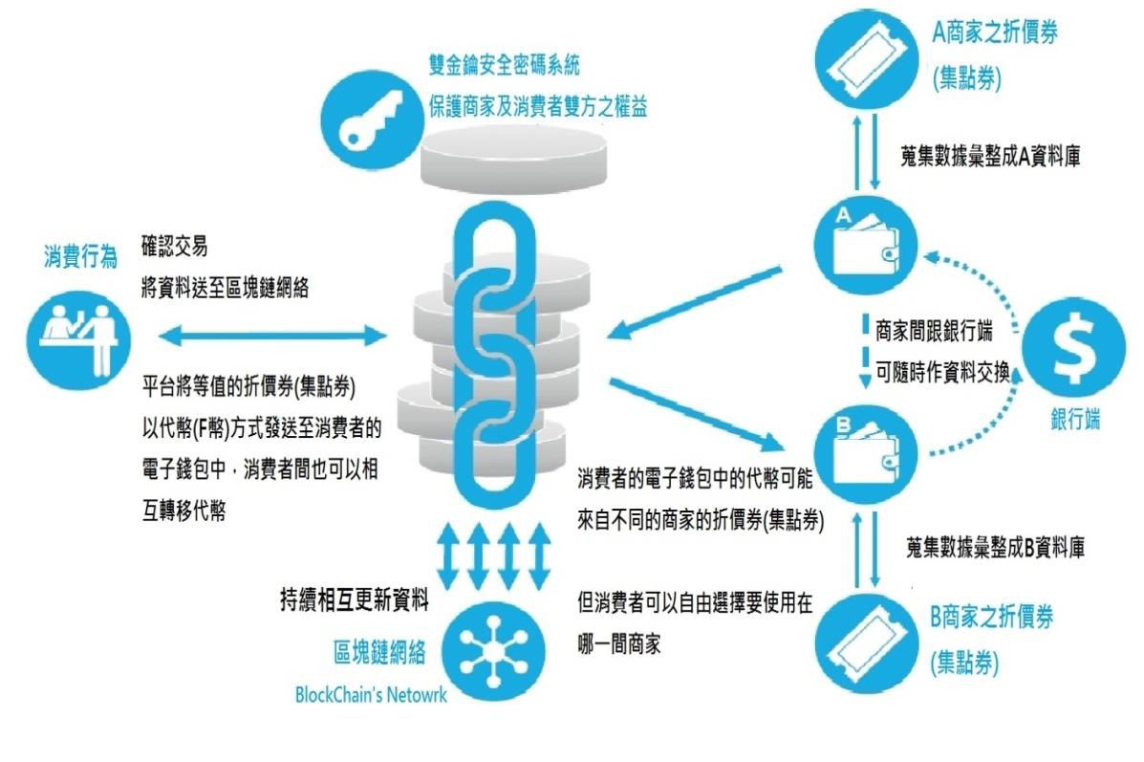
8-1 區塊鏈實務案例─票卷交易
-2 案例區塊鏈應用
區塊鏈支付平台交易生態流程
區塊鏈商業應用概論 實例與分析／新陸書局股份有限公司 發行

Slide 9

8-1 區塊鏈實務案例─票卷交易
-2 案例區塊鏈應用
規劃區塊鏈支付平台交易的生態流程
步驟3 多元化交易選擇
步驟2 交易資訊防護
步驟1 消費行為確認
區塊鏈將交易資訊傳送至平台，若消費滿足規定，平台將代幣發送至消費者的電子錢包，可與其他消費者轉讓
交易完成時自動建立金鑰
維護交易安全性
更新交易紀錄
票券採1:1兌換
商家不同在區塊鏈上的交易不會差異太大
商家間透過平台進行資訊交流
不同商家的票券交易價值相等，多元選擇
區塊鏈商業應用概論 實例與分析／新陸書局股份有限公司 發行

Slide 10




8-1 區塊鏈實務案例─票卷交易
-2 案例區塊鏈應用
票券平台交易流程
4：消費
5：獲得點數
3：登入
2：支付點數
P1
1：儲值
B1
8：轉讓點數
6：兌換點數
C1
7：獲得物品
P2
B2
區塊鏈商業應用概論 實例與分析／新陸書局股份有限公司 發行

Slide 11

8-1 區塊鏈實務案例─票卷交易
-2 案例區塊鏈應用
區塊鏈交易平台所提供的交易服務項目概區分為三部分
店家與平台之交易資訊
消費者與平台之交易資訊
STEP 1
STEP 2
STEP 3
STEP 4
店家登入平台購買票券（儲值點數）
平台支付點數給店家
消費者至平台註冊帳號取得權限
消費者至店家消費
消費者與店家之交易資訊
STEP 5
STEP 6
STEP 7
STEP 8
消費額度滿足促銷活動，店家支付點數或票卷給消費者
消費者的點數或票券累積到一定數量，向店家進行兌換
店家運送兌換物品給消費者
消費者可經由平台將點數或票券轉讓給其他消費者
區塊鏈商業應用概論 實例與分析／新陸書局股份有限公司 發行

Slide 12

8-1 區塊鏈實務案例─票卷交易
-3 結論
票券流通的短期、中期、長期展望
短期
1.發展第三階段混合商業聚落與商業聚落之間的相互交易Coupon
2.優化使用者介面及系統架構
3.開發其他載具的使用介面
中期
1.發展其他加值型系統
長期
1.提高市場占有率
2.研究商業獲利模式
3.持續推廣系統
4.擴大服務範圍，加盟其他商家
2.降低市場紙張票券的流通
3.跨足多領域的票券應用
區塊鏈商業應用概論 實例與分析／新陸書局股份有限公司 發行

Slide 13


8-2 實務案例─募款交易
-1 案例介紹
過去愛心捐款方式，多數經由勸募活動，有些透過捐贈平台勸募
  捐款進入公益團體帳戶後無法追蹤
  不肖人士假借勸募之名，行斂財之實
  公益團體的名聲損傷，善心人士對公益團體的信心下降
  勸募的工作更難推行
區塊鏈商業應用概論 實例與分析／新陸書局股份有限公司 發行

Slide 14
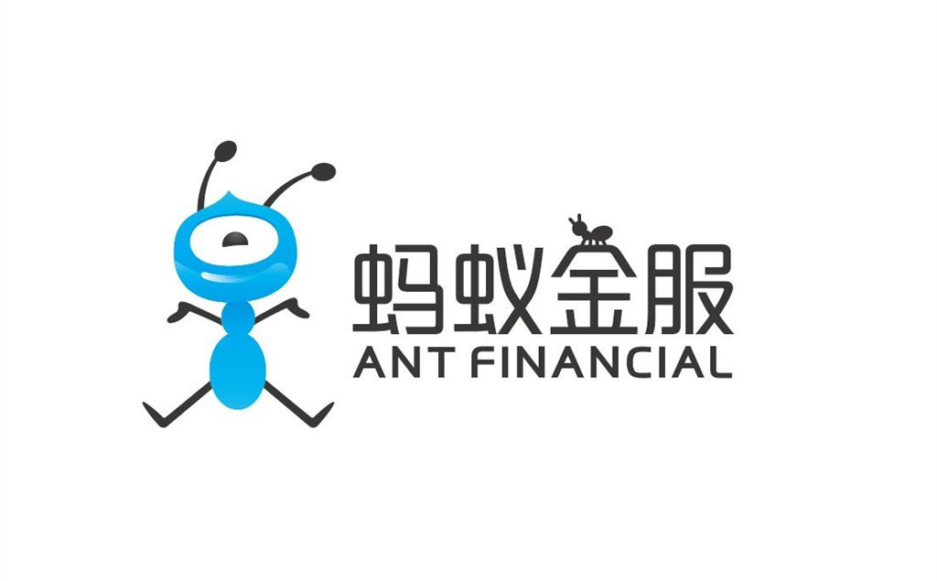

8-2 實務案例─募款交易
-1 案例介紹
  成立於2014 年
  著重服務微小企業與普通消費者的網際網路金融服務公司
  應用區塊鏈於支付寶愛心捐贈平台
    離散式帳本的技術
    捐款者可以全程追蹤善款流向
    讓捐款更信任、開放透明
區塊鏈商業應用概論 實例與分析／新陸書局股份有限公司 發行

Slide 15
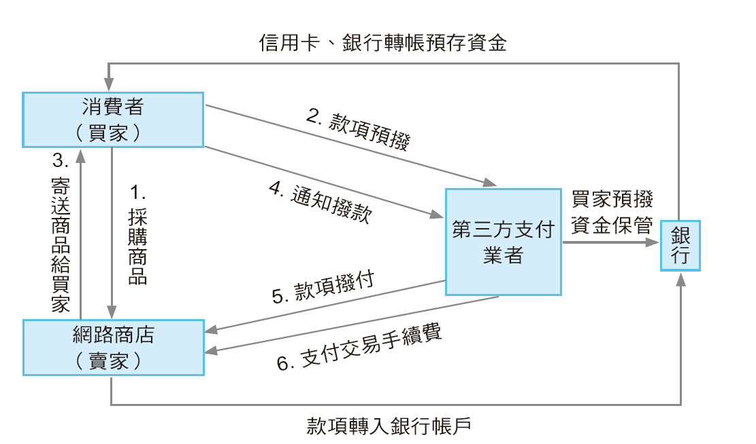

8-2 實務案例─募款交易
-2 案例區塊鏈應用
傳統支付寶愛心捐贈平台的作業流程與第三方支付相似
第三方支付之生態流程圖
區塊鏈商業應用概論 實例與分析／新陸書局股份有限公司 發行

Slide 16


8-2 實務案例─募款交易
-2 案例區塊鏈應用
第三方支付之生態流程的內容及程序
STEP 1
STEP 2
STEP 3
消費者依網路商店提供的商品，進行挑選採購
消費者先下單，預撥款項至第三方支付業者的帳戶平台，由其存放於銀行
網路商店透過物流，將商品寄送至消費者指定地址
STEP 4
STEP 5
STEP 6
消費者在收到商品時，必須向第三方支付業者發出撥款的訊息
收到撥款通知時，由第三方支付業者進行款項撥付
網路商店確認款項金額後，支付交易手續費給第三方支付業者
區塊鏈商業應用概論 實例與分析／新陸書局股份有限公司 發行

Slide 17

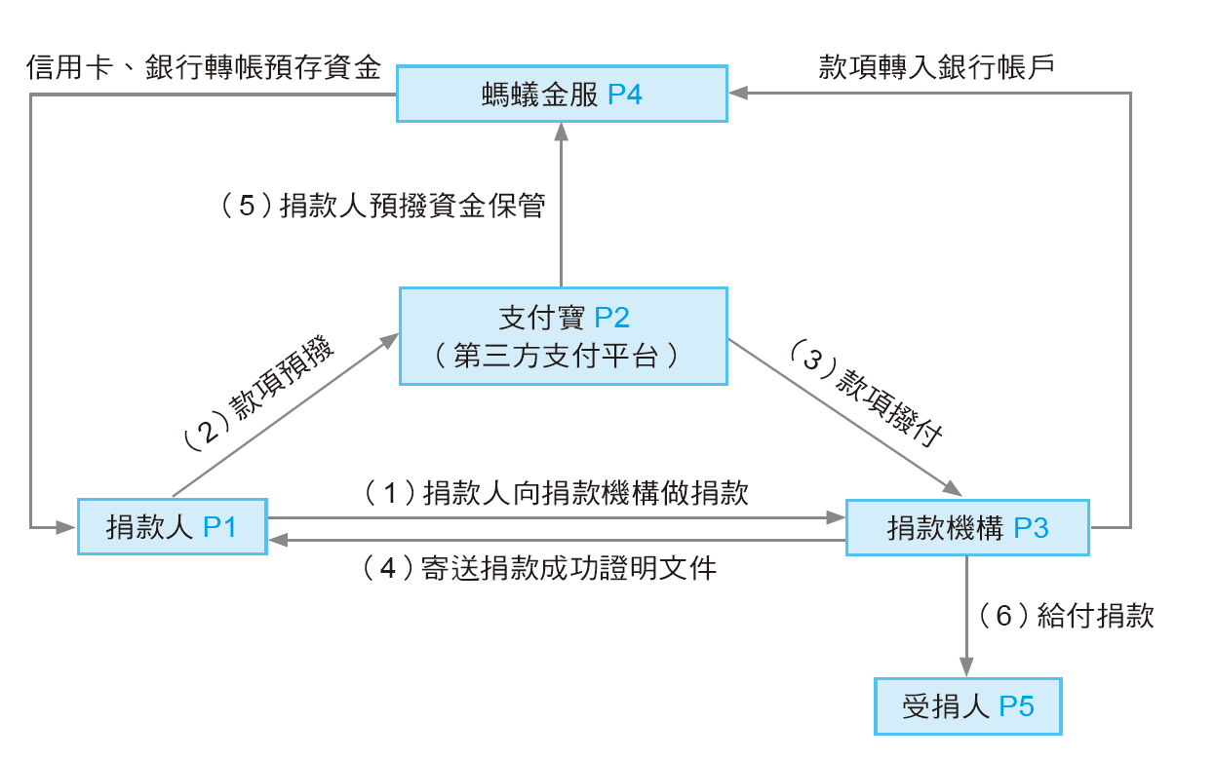

8-2 實務案例─募款交易
-2 案例區塊鏈應用
螞蟻金服傳統支付寶愛心捐贈流程圖
區塊鏈商業應用概論 實例與分析／新陸書局股份有限公司 發行

Slide 18

8-2 實務案例─募款交易
-2 案例區塊鏈應用
作業繁瑣
時效冗長，效率低
在螞蟻金服的傳統支付寶愛心捐贈流程的作業步驟
開創愛心捐贈區塊鏈系統
STEP 1
P1→ P3
STEP 2
P1→ P2
STEP 3
P2→ P3
捐款人向受捐款機構或公益團體提出有意捐款動作，包含發訊息、提出申請等
當捐款人確定捐款，可以逕向支付寶或第三方支付平台預撥要捐贈的款項
支付平台收到捐款人的預撥款項，即轉撥付至受捐款機構或公益團體
STEP 4
P3→ P1
STEP 5
P2→ P4
STEP 6
P3→ P5
受捐款機構或公益團體收到款項時，寄發捐款成功的證明文件給捐款人
當款項未撥付給受捐款機構或公益團體前，會先放至螞蟻金服進行保管
受捐款機構或公益團體將善款轉付給受捐人
區塊鏈商業應用概論 實例與分析／新陸書局股份有限公司 發行

Slide 19
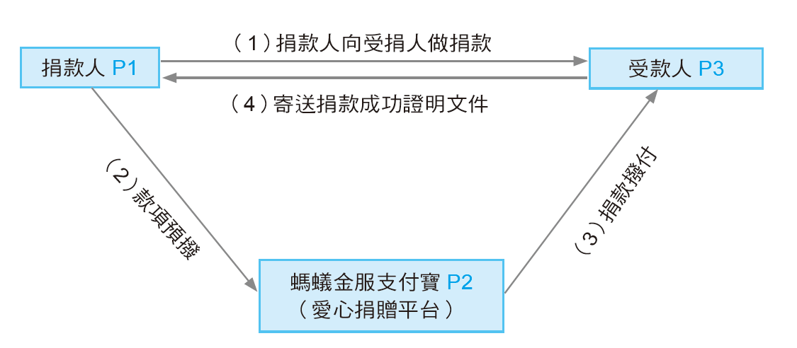




8-2 實務案例─募款交易
-2 案例區塊鏈應用
螞蟻金服支付寶愛心捐贈區塊鏈流程
區塊鏈商業應用概論 實例與分析／新陸書局股份有限公司 發行

Slide 20


8-2 實務案例─募款交易
-2 案例區塊鏈應用
螞蟻金服支付寶愛捐贈區塊鏈流程概區分為 4 個步驟
STEP 1
P1→ P3
STEP 2
P1→ P2
捐款人直接向受捐款人提出有意捐款的訊息
捐款人可以逕向螞蟻金服支付寶愛心捐贈平台預撥要捐贈的金額
STEP 3
P2→ P3
STEP 4
P3→ P1
捐贈平台收到捐款人預撥的款項，將款項金額轉撥至受捐款人
受捐款人收到所轉付的捐款，寄發捐款成功的證明文件給捐款人
區塊鏈商業應用概論 實例與分析／新陸書局股份有限公司 發行

Slide 21
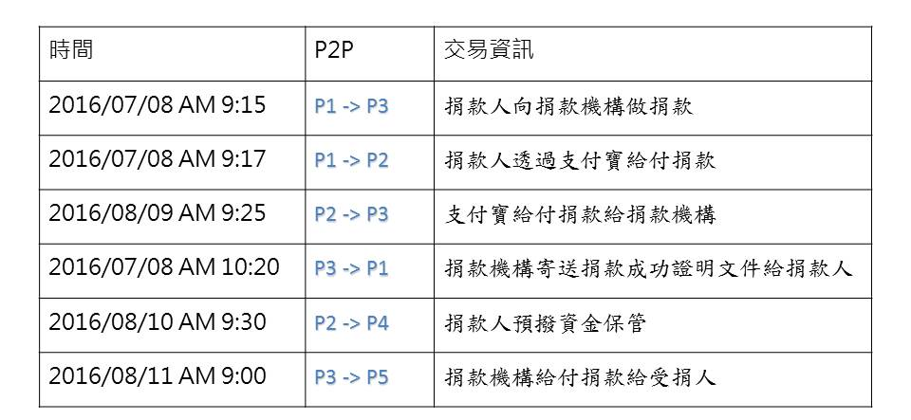

8-2 實務案例─募款交易
-2 案例區塊鏈應用
螞蟻金服傳統支付寶愛心捐贈交易模擬流程
區塊鏈商業應用概論 實例與分析／新陸書局股份有限公司 發行

Slide 22
8-2 實務案例─募款交易
-2 案例區塊鏈應用
費時費力
效益不如預期
傳統愛心捐贈平台交易模擬流程概述
STEP 1
P1→ P3
STEP 2
P1→ P2
STEP 3
P2→ P3
捐款人向受捐機構或公益團體提出有意捐款的訊息
捐款人將所要捐款的金額轉付至支付寶的交易平台
當支付寶愛心捐贈平台收到捐款人的款項金額後， 即將款項金額轉付給捐款機構或公益團體
STEP 4
P3→ P1
STEP 5
P2→ P4
STEP 6
P3→ P5
捐款機構或公益團體在收到支付寶的款項後，將收到的捐款成功等證明文件，寄給捐款人
捐款人的預撥至支付寶的資金，支付寶會將資金全數轉至螞蟻金服的帳戶內進行保管作業
捐款機構或公益團體收到支付寶的款項後， 將收到的款項轉付給受捐款人
區塊鏈商業應用概論 實例與分析／新陸書局股份有限公司 發行

Slide 23

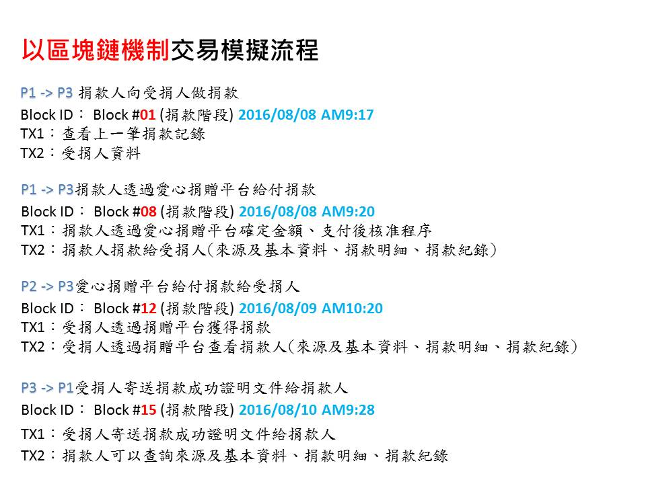
8-2 實務案例─募款交易
-2 案例區塊鏈應用
螞蟻金服支付寶愛心捐贈區塊鏈交易模擬流程
區塊鏈商業應用概論 實例與分析／新陸書局股份有限公司 發行

Slide 24


8-2 實務案例─募款交易
-2 案例區塊鏈應用
螞蟻金服支付寶愛心捐贈區塊鏈交易模擬流程概述
縮短作業時效
STEP 1
P1→ P3
STEP 2
P1→ P2
捐款人向受捐款人提出有意捐款的訊息，且捐款人可以在交易平台查看捐款紀錄及受捐款人的資料
當捐款人確定資訊後，即可將捐款轉付至螞蟻金服支付寶愛心捐贈區塊鏈交易平台
STEP 3
P2→ P3
STEP 4
P3→ P1
螞蟻金服支付寶愛心捐贈區塊鏈交易平台在收到捐款人的款項金額後，即將款項轉付給受捐款人
受捐款人收到螞蟻金服支付寶愛心捐贈區塊鏈交易平台的款項後，將收到的捐款成功等證明文件，寄給捐款人
區塊鏈商業應用概論 實例與分析／新陸書局股份有限公司 發行

